Slide 1


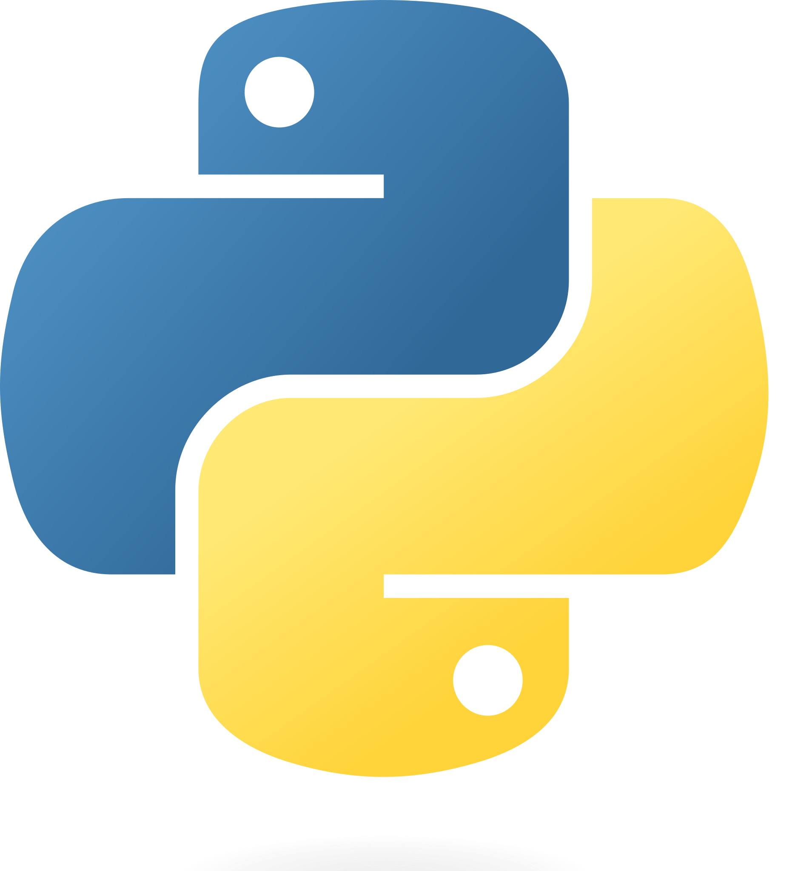
Unit Testing

Slide 2
Por que testear ?
Permite garantizar de forma automatica el comportamiento de nuestro sistema
Mejora las practicas de desarrollo
Documenta y explica el funcionamiento del codigo
Ayuda en el proceso de CI (Integracion continua)
Nos ayuda a segurarnos que no rompimos nada

Slide 3
Unit test vs Integration Tests
Unit Tests: Prueba de una unidad individual, como una funcion, en una clase o no
con sus dependencias simuladas. Imaginense si el servicio externo esta
caido fallaria la prueba o si necesitamos probar como responde el programa cuando
el servico externo esta caido.
Integration Tests: Prueba de integracion. Prueban la funcionalidad completa o
una porcion de funcionalidad, incluso probando servicios externos o conexiones
a las base de datos.

Slide 4
Pytest
Pytest: Framework para hacer unit testing en python
Link: https://docs.pytest.org/en/7.4.x/
Instalacion: pip install pytest
Assert: Evalua una expresion. Si la expresion es false, da un Assertion error
Para los ejemplos tener instaladas las siguientes librerias: requests – pytest – pytest-mock
Django Testing: https://pytest-django.readthedocs.io/en/latest/

